Slide 1
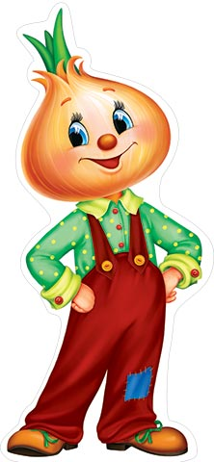
Муниципальное бюджетное дошкольное образовательное учреждение «Белоярский детский сад»
Проект в средней группе
«Огород чиполлино»
Подготовила:
О.В. Когодеева
К.И. Плешкова

Slide 2
Актуальность проекта:
Проект направлен на расширение и обобщение знаний о культурных огородных растениях, на то, как ухаживать за растениями, на осознание значимости овощей в жизнедеятельности человека. Многие дети ежегодно видят, как родители сажают лук, осенью убирают, используют в различных целях. Но ни разу не задумывались: как растет лук, какие условия необходимы для его роста? И чем же он полезен?

Slide 3
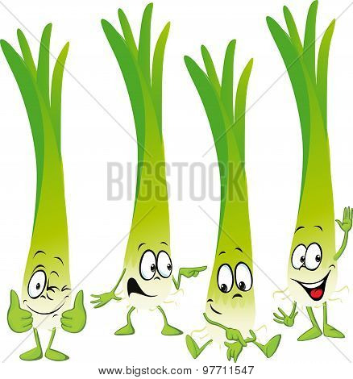
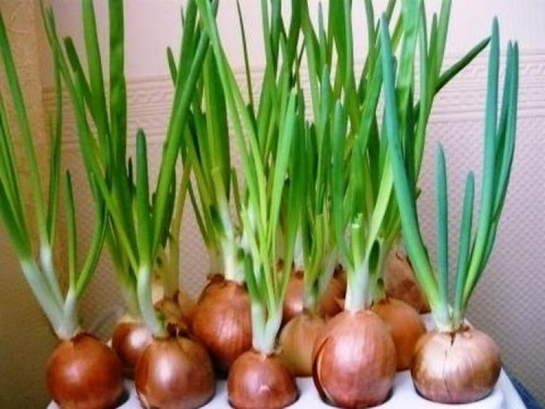
Цель проекта:
Расширить знания детей о свойствах лука и способах выращивания.

Slide 4
Задачи проекта:
-развивать познавательные и творческие способности детей;
-закреплять знания детей о строении луковицы, об условиях, необходимых для роста растения;
Воспитывать трудолюбие, желание помогать взрослым при уходе за луком.

Slide 5
Участники проекта:
-дети средней группы, воспитатели.
Ресурсное обеспечение проекта:
Информационные- интернет, иллюстрации;
Материально-техническое обеспечение; компьютер.
Время реализации-17.04.2017г.-22.05.2017г.
Вид проекта: исследовательски-творческий, краткосрочный.

Slide 6
План реализации проекта:
Подготовительный:
-сбор информации по теме проекта;
2. Практический этап;
- 17.04.2017г.- посадка лука;
- 18.04.2017г.-экскурсия в библиотеку по теме проекта;
- 26.04.2017г.- фотокалаж;
- 12.05.2017г.-поделки «чудо лук»;
17.05.2017г.- стенгазета «пословицы, поговорки, загадки про лук»;
19.05.2017г- картотека по теме: «огород»
- с 17.04 по 22.05.2017г - наблюдения за ростом растений, зафиксировать результаты и сделать выводы;
3. Заключительный этап: рефлексия.

Slide 7
Планируемый результат:
70% детей познакомятся со свойствами и способах его выращивания;
Проведено наблюдение за ростом лука, зафиксированы результаты;
Проведение экскурсии в библиотеку по теме: «уход за овощами»
Оформление фотокалажа рисунков по теме проекта;
Проведение экспериментирования с луком;
Выставка поделок: «чудо лук»;
Оформление стенгазеты;
Создание картотеки «огород»;
Разработано два конспекта НОД.

Slide 8
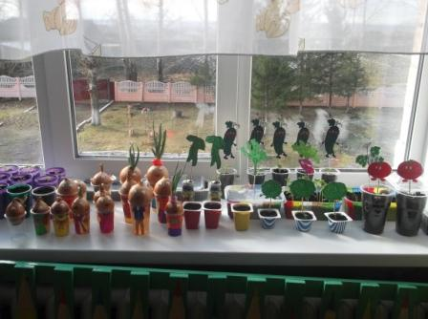
Наш огород

